Slide 1

Chiffres αριθμοί

Slide 2
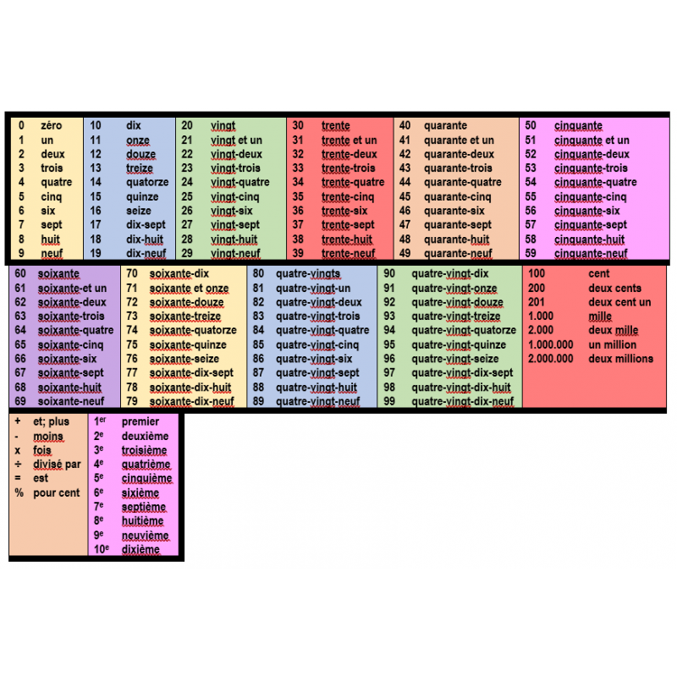

Slide 3
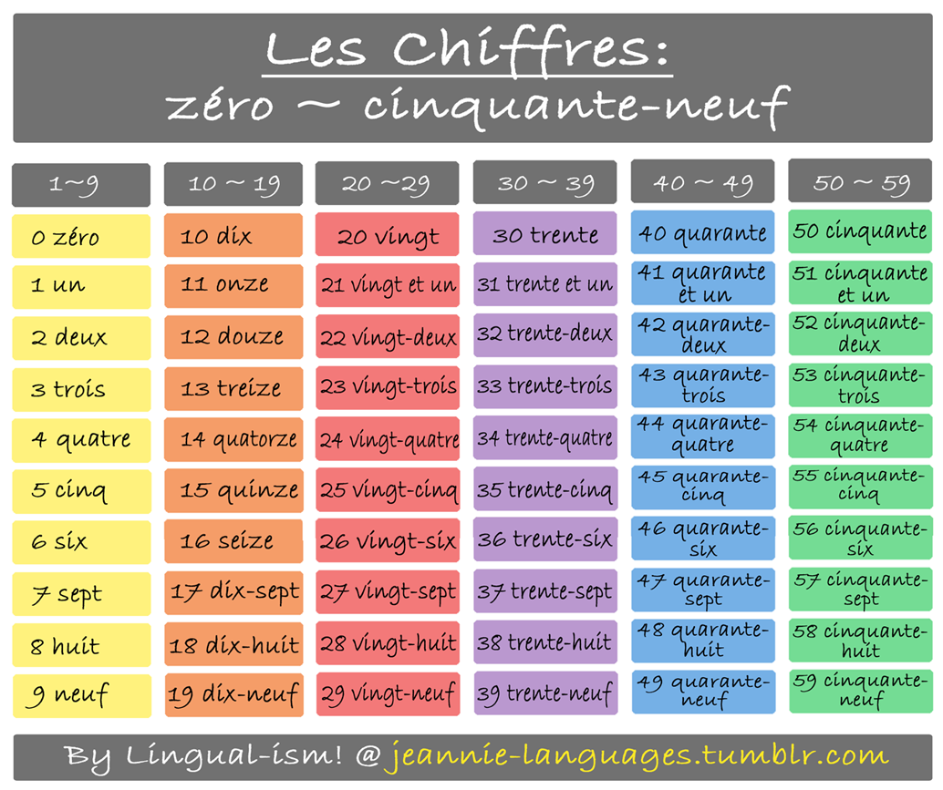

Slide 4
